Slide 1
Les autorités locales au
coeur des nouvelles dynamiques régionales
SESSION 1:
GENRE ET DEVELOPPEMENT
Mme GAYE Mame Tacko DIALLO
Consultante
NOUAKCHOTT
28 janvier - 1er février 2024
Cofinancé par l’Union européenne

Slide 2
NOUAKCHOTT
28 janvier - 1er février 2024
Cofinancé par l’Union européenne
GENRE ET DEVELOPPEMENT
Principes Genre
Rôles sociaux différenciés dans les différentes sphères en fonction de leur sexe, femme ou homme.
Répartition des rôles et des tâches: fruit d’une construction et de normes sociales variant d’une société à l’autre du Nord comme du Sud, ces rôles différenciés entre femmes et hommes varient aussi.
Traditionnellement/ Femmes: tâches dites reproductives, tâches domestiques, éducation et soin des enfants, de la famille; Hommes taches dites productives, génératrices de revenus.
Les attitudes et les comportements des genres sont appris et non figés dans le temps: peuvent être modifiés avec le temps et l’évolution des sociétés.
Les systèmes de différenciation sociale: le statut politique, la classe, l’origine ethnique, les handicaps, l’âge et plusieurs autres facteurs, modifient également ces rôles.

Slide 3
NOUAKCHOTT
28 janvier - 1er février 2024
Cofinancé par l’Union européenne
GENRE ET DEVELOPPEMENT
Engagements internationaux
À la suite des fortes mobilisations féministes des années 1970
l’Accord de Paris (COP21), notamment dans son préambule
Le Sommet du Millénaire (2000), OMD clarifie les principes d’intégration de tous les êtres humains au centre de tous les programmes
Résolutions « Femmes, paix et sécurité » adoptées par le Conseil de sécurité des Nations Unies depuis 2000,
L’Agenda 2030 avec les 17 Objectifs du Développement Durable (2015): universalité et la transversalité
La Stratégie de la Francophonie pour l’égalité entre les femmes et les hommes : actions spécifiques et complémentaires au sein des Parlements, des Universités, des médias et des autorités locales
L’égalité femmes-hommes est un axe transversal de la programmation stratégique de l’AIMF.
L’AIMF a élaboré en 2020 un guide pratique

Slide 4
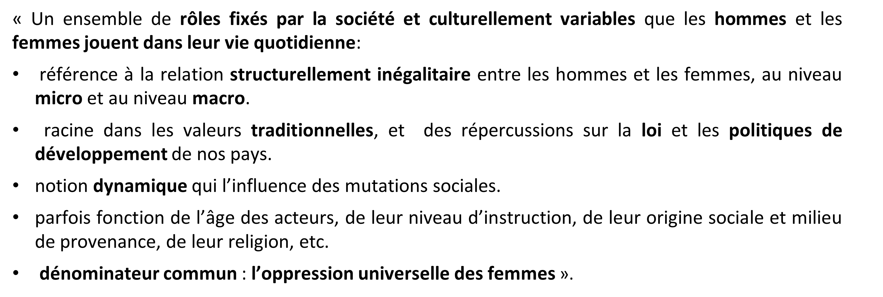
NOUAKCHOTT
28 janvier - 1er février 2024
Cofinancé par l’Union européenne
GENRE ET DEVELOPPEMENT
Qu’est ce que le Genre

Slide 5
NOUAKCHOTT
28 janvier - 1er février 2024
Cofinancé par l’Union européenne
GENRE ET DEVELOPPEMENT
Enjeux/craintes autour du genre avec enjeux communs
L’approche genre suscite la méfiance ;
les femmes vivent leur statut de manière différenciée selon leur culture, leur classe sociale ou leur statut économique.
La crainte de voir disparaître les rôles de genre et les dynamiques de pouvoir ancrées et la résistance au changement peuvent être un frein pour les hommes comme pour les femmes.
Malgré ces différences contextuelles, sur la plupart des territoires, des organisations féministes formulent des demandes convergentes :
accès aux droits,
accès et contrôle des ressources,
autonomisation des femmes,
prise en compte de leurs besoins pratiques et stratégiques,
contribution à la construction des politiques publiques.

Slide 6
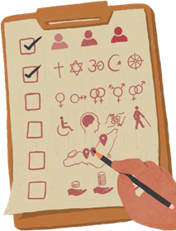
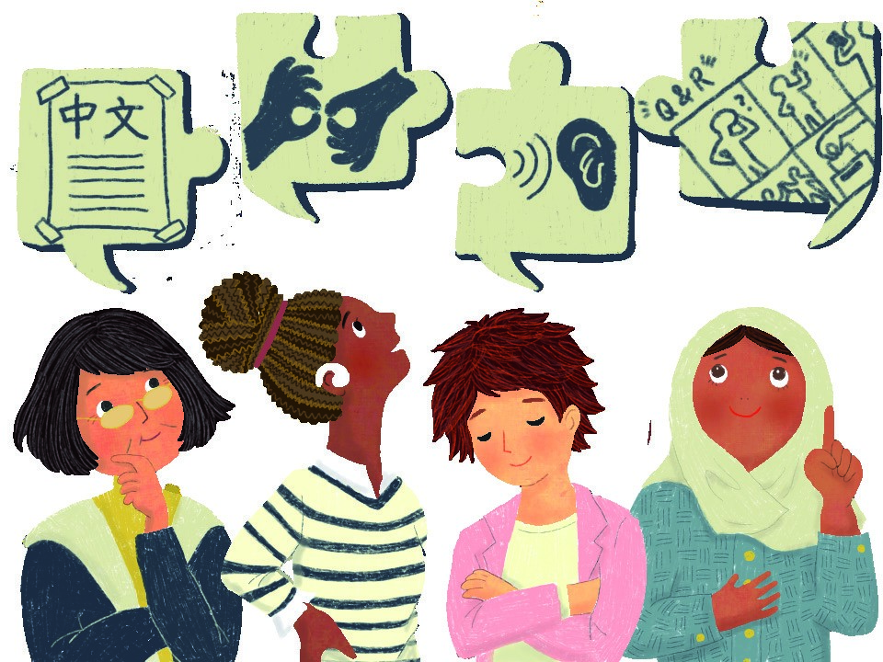
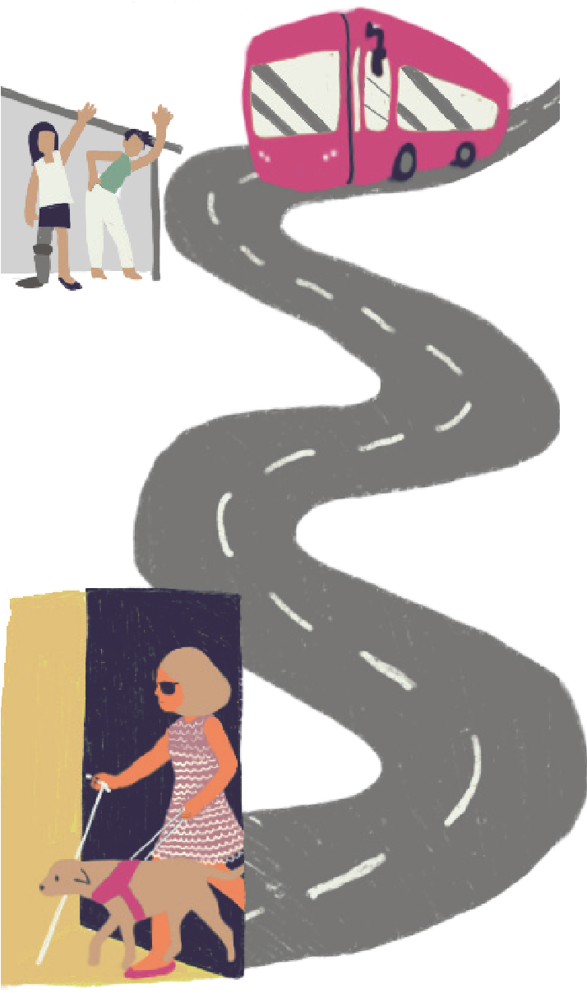
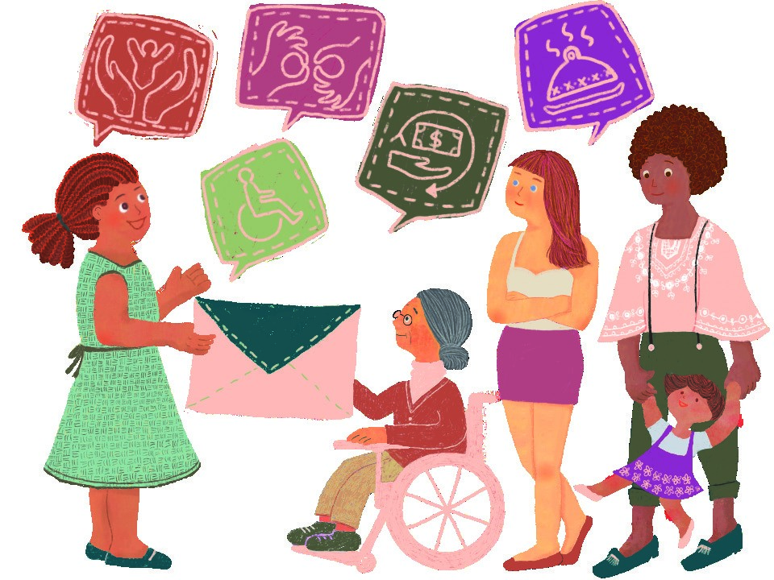
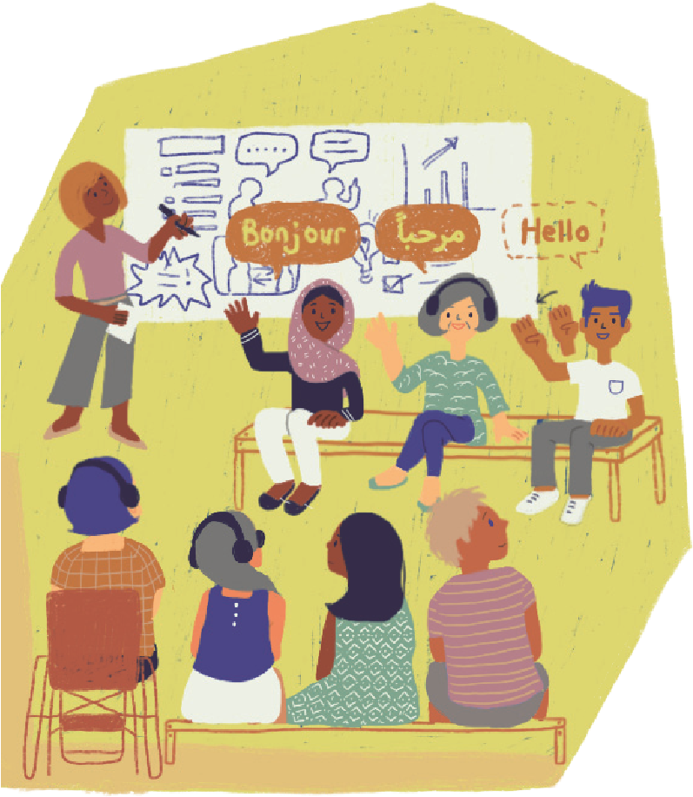
Obstacles à l’égalité femmes-hommes
Les enjeux relationnels et les dynamiques de pouvoir
Les barrières physiques
La non-représentativité des organisations et des instances et la méconnaissance des diverses réalités sociales
Les enjeux de communication et de mobilisation
La conciliation complexe entre la vie professionnelle, la vie personnelle et l’implication citoyenne
Les barrières linguistiques

Slide 7
NOUAKCHOTT
28 janvier - 1er février 2024
Cofinancé par l’Union européenne
GENRE ET DEVELOPPEMENT
Enjeux/craintes autour du genre avec enjeux communs
Les procédures entourant la prise de parole
Le manque de connaissance des mécanismes de participation.
Cadre trop formel.
Le manque de confiance à s’exprimer en public.
La précarité socioéconomique
L’implication dans la vie démocratique locale et municipale est plus difficile lorsque les besoins de base ne sont pas comblés (se loger, se nourrir et se vêtir).

Slide 8
NOUAKCHOTT
28 janvier - 1er février 2024
Cofinancé par l’Union européenne
GENRE ET DEVELOPPEMENT
Actions positives
L’action positive est une mesure nécessaire afin de s’attaquer aux inégalités substantielles conformément à la définition des droits de l’Homme
L’action positive (ex. quotas) permet d’améliorer plus rapidement la situation des groupes fortement défavorisés en raison d’une discrimination qu’ils subissent ou qu’ils ont subie par le passé.
L’analyse genre, intégrée ou non dans une analyse diagnostique plus générale, doit spécifiquement permettre de faire un état des lieux, dans un espace donné (collectivité locale, quartier…)
des différences entre les femmes et les hommes sur le plan des activités, des besoins,
des contraintes et obstacles dans l’accès et le contrôle de l’information, des ressources disponibles,
des services, des bénéfices du développement,
de la prise de décision.

Slide 9
NOUAKCHOTT
28 janvier - 1er février 2024
Cofinancé par l’Union européenne
GENRE ET DEVELOPPEMENT
Actions positives
Lorsque les instances tiennent pour acquis que les femmes et les hommes ont à peu près les mêmes besoins, expériences de vie, réalités et situations économiques, il devient inutile de susciter activement la participation des femmes dans les processus de consultation.
Lorsque les instances sont conscientes des différentes réalités vécues par une diversité de femmes et d’hommes et des inégalités elles instaurent des politiques et des pratiques
La place dans la société (et l’identité individuelle) sont influencées par une multitude de facteurs sociaux en plus du sexe/genre

Slide 10
NOUAKCHOTT
28 janvier - 1er février 2024
Cofinancé par l’Union européenne
GENRE ET DEVELOPPEMENT
Que Devons-nous faire alors ?
Au niveau national
Harmoniser les lois nationales avec les conventions internationales de protection des droits humains auxquelles les Etats ont souscrit.
Adopter des dispositions juridiques d’application pour la mise en œuvre effective des lois adoptées.
Prendre des mesures appropriées pour une application correcte de la loi par les acteurs judiciaires.
Renforcer la participation et l’autonomisation des femmes afin de:
Faire valoir leur rôle de développement des milieux de vie et leur expertise particulière de la vie quotidienne.
Être reconnues comme interlocutrices crédibles.
Prendre part aux processus démocratiques afin que les décisions prises et les actions qui en découlent soient davantage inclusives et adaptées.

Slide 11
NOUAKCHOTT
28 janvier - 1er février 2024
Cofinancé par l’Union européenne
GENRE ET DEVELOPPEMENT
Que devons-nous faire alors ?
Au niveau local
Intégrer les mêmes principes de renforcement de la participation des femmes dans les prises de décision, dans leurs compétences propres et déléguées, mais également dans la commande publique, lors des recrutements, des travaux d’aménagement …
Le Projet Partenariats Municipaux pour l'Innovation- Femmes en politiques Locales (PMI-FPL), au Bénin, a pour objectif de promouvoir le leadership politique et technique des femmes au niveau local et d'améliorer la qualité des services délivrés aux communautés.
La Plateforme des Autorités Locales des Pays des Grands Lacs a reconnu, en Assemblée Générale, un statut consultatif aux associations de femmes des territoires membres, leur donnant la possibilité de partager les difficultés qu’elles rencontrent au passage des frontières.
La Commune de Ouagadougou, dans ses efforts de réhabilitation de se ceinture verte, prévoit d’inclure un accès privilégié aux organisations de femmes maraîchères, notamment composées de personnes déplacées internes.

Slide 12
NOUAKCHOTT
28 janvier - 1er février 2024
Cofinancé par l’Union européenne
GENRE ET DEVELOPPEMENT
Au niveau local
Contribuer à la mise en œuvre des politiques nationales et des engagements internationaux, en complément de l’Etat.
La Faitière des Communes du Togo conduit une campagne nationale de sensibilisation et formation des Communes aux politiques locales genre et égalité, avec un accent mis sur la lutte contre les Violences Basées sur le Genre.
La maire de Foumban (Cameroun) a introduit dans son discours pour les mariés une référence à l’égalité dans le couple, basé sur le droit international.
La Commune de Casablanca met en place des crèches pour permettre l’accueil des enfants et le maintien en emploi des mères après l’heureux événement.
La Communauté Urbaine d’Antananarivo (CUA), qui gère des centres de santé municipaux, développe actuellement son premier centre intégré de prise en charge de femmes victimes de violences (santé, psycho-social, police-justice, orientation …) en partenariat avec les autorités centrales et OSC.
Que devons-nous faire alors ?
Notes:
La slide pourrait peut-être être complétée ?

Slide 13
NOUAKCHOTT
28 janvier - 1er février 2024
Cofinancé par l’Union européenne
GENRE ET DEVELOPPEMENT
Parole à la salle

Slide 14
NOUAKCHOTT
28 janvier - 1er février 2024
Cofinancé par l’Union européenne
GENRE ET DEVELOPPEMENT
Messages ?
L’inégalité est fabriquée à partir des représentations attachées au sexe; c’est le genre.
“LA” femme n’existe pas.
Différentes inégalités sont attachées à différents groupes de femmes (et d’hommes), selon leur âge, religion, classe sociale, statut, handicap, sexualité ou orientation de genre … c’est l’intersectionnalité (croisement des oppressions)

Slide 15
NOUAKCHOTT
28 janvier - 1er février 2024
Cofinancé par l’Union européenne
GENRE ET DEVELOPPEMENT
Références
Guide à destination des villes et associations de villes membres de l’AIMF
Page 4 : Définition sexe/ genre
Pages 29 - 30 : Annexe 1, glossaire
(Committee on the Rights of Persons with Disabilities, Equal Rights Trust, 2017).
section 5 du dossier ressources dont le site de la Banque Mondiale et celui de l’OCDE pour les données et section 1 sur les définitions et concepts Genre/sexe et intersectionnalité
(FCM, 2004 dans État des lieux MTElles, 2018, p.25)
ONU Femmes
Organisation mondiale de la santé (OMS)
Haut-Commissariat aux droits de l'homme
L’ODD 5 en région
(Relais-femmes, 2020)2.

